Slide 1
Управление привилегированными пользователями Технический обзор решения

Slide 2
ОСНОВНЫЕ ВОЗМОЖНОСТИ
Запись и воспроизведение сессий:
SSH (*nix)
RDP (Windows)
HTTP(s)
Telnet,TN3270 и т.д.
Определение и аудит подканалов:
SCP,SFTP, X11 и др. (SSH)
Буфер обмена, подключаемые устройства (RDP)
Индексация содержимого, поиск по ключевым словам
Оптическое распознавание символов в RDP (OCR)

Slide 3
АРХИТЕКТУРА
Законченное решение, поставляется в виде .iso или ovf (виртуальный appliance)
Основа – FreeBSD
Одна машина может быть иметь две роли – Менеджер либо Коллектор
Менеджер – единая консоль администрирования, управления политиками,
просмотра подключений, хранилище
Коллектор – инспектирует и аудирует подключения администраторов к конечным
серверам
Три режима работы коллектора
Машрутизатор (L3)
Сетевой мост/бридж (L2/поддерживает VLAN)
Бастион (user@host)
Не требует установки агентов
Не требует специальных клиентов – используется стандартное ПО для подключений

Slide 4
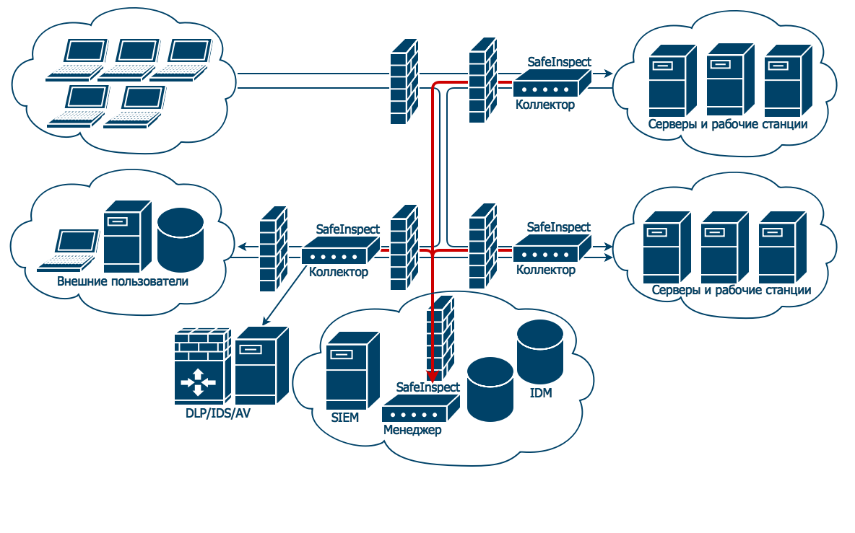
ОБЩАЯ СХЕМА

Slide 5
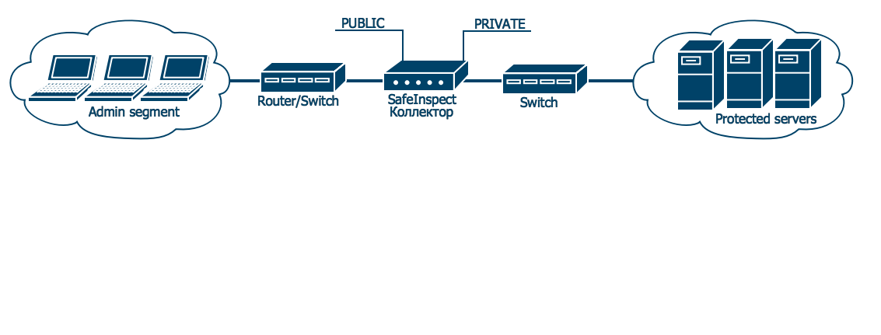
РЕЖИМ L2-МОСТ

Slide 6
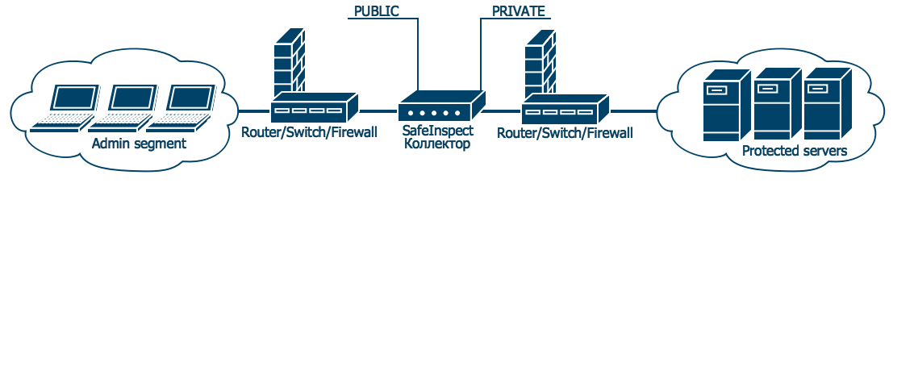
РЕЖИМ L3-МАРШРУТИЗАТОР

Slide 8
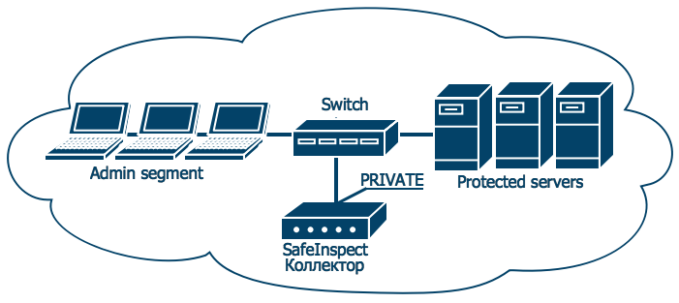
РЕЖИМ БАСТИОН

Slide 10
Дополнительные возможности
Ролевая модель администрирования
Дополнительное защита - разделение на «зоны аудита»
Каждой «зоне» назначается свой пароль, без которого невозможно просмотреть данные подключений
Записанные данные подключений шифруются в центральном хранилище (AES-128)
Коммуникации между Коллектором и Менеджером защищены, используется TLS-соединение
User-maping (для SSH и RDP)
Возможность скрытия учетных данных конечного администратора
Работает с паролями и приватными ключами
Дополнительная авторизация
Отправка уведомления вышестоящему руководителю или офицеру безопасности с возможностью принять/отклонить подключение

Slide 12
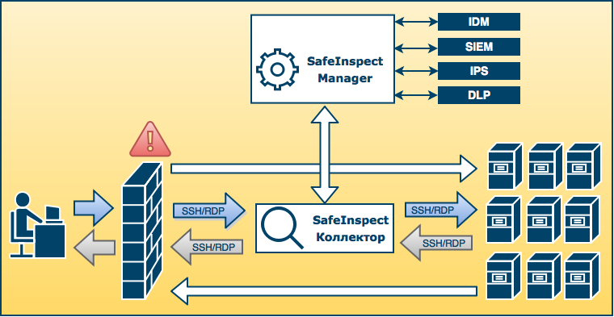
ОБЕСПЕЧЕНИЕ КОМПЛЕКСНОЙ ЗАЩИТЫ И КОНТРОЛЯ
Интегрируется со следующей инфраструктурой и процессами:
Identity management (AD, RADIUS, RSA SecurID)
SIEM – Syslog/LEEF/CEF (IBM QRadar, RSA key, Splunk и т.д.)
IDS/IPS
DLP (RSA DLP, McAfee, ICAP-сервера и т.д.)

Slide 13
ТЕХНИЧЕСКИЕ ТРЕБОВАНИЯ
Размер сохраняемых подключений
SSH:
1 Мб/ч (без индекса); 3 Мб/ч(с индексом)
RDP (для разрешения 1024x768):
Типичное административное использование: 30 Мб/ч
С интенсивным использованием графики: 300 Мб/ч
Требования для Менеджера:
8 Гб ОЗУ
500 Гб диск
Требования для Коллектора:
4 Гб ОЗУ
50 Гб диск
Производительность Коллектора:
6000 SSH подключений
600 RDP
1 Менеджер ~ 12 Коллекторов

Slide 14
СПАСИБО ЗА ВНИМАНИЕ!
Контакты:
ООО «Новые технологии безопасности»
Москва, ул. Трубная, 12
Телефон/Факс: +7 (495) 787 99 36
www.newinfosec.ru

